Slide 1



前端 react 技术栈 workshop

Slide 2
Day 1
了解技术栈相关技术
搭建开发环境

Slide 3
技术栈
视图层
React
数据层
Redux、React-redux、Redux-saga
路由
React-router
组件库
Ant-design
脚手架
Ant-design-pro

Slide 4
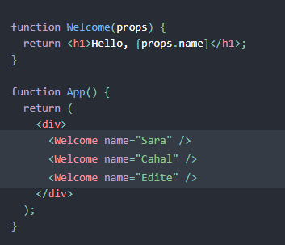
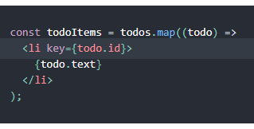
React
可以简单的理解为是一个 template ，只不过这个 template 有以下几个特点：
可以在 js 文件里面写 html 代码，无需使用字符串拼接
组件化

Slide 5
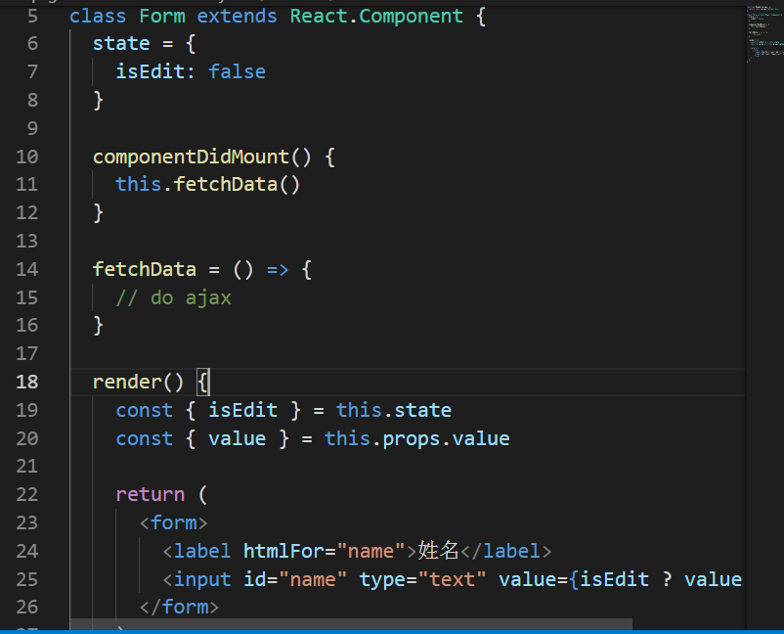
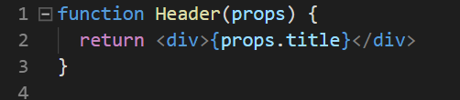
函数式、类组件

Slide 6
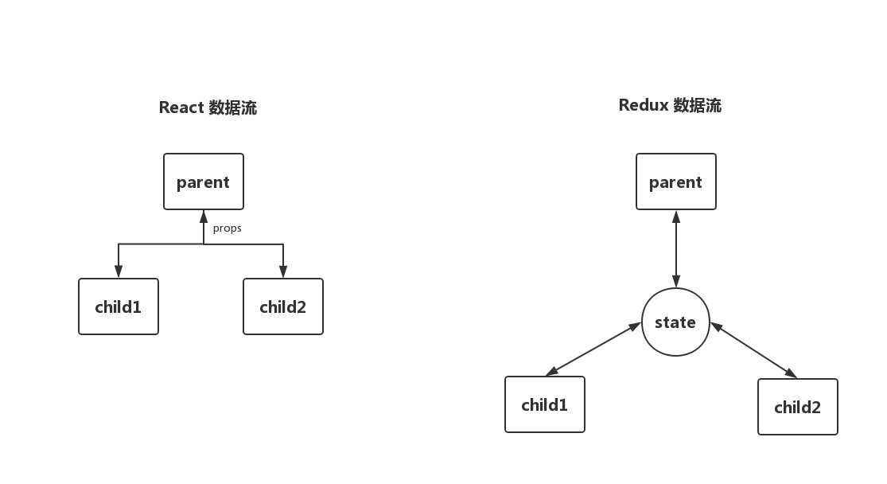
Redux
Model 层：用于管理公共的数据
解决的问题：组件之间数据传递

Slide 7
要点
数据驱动视图
单一数据源
State 是只读的
使用纯函数来执行修改

Slide 8
React-redux、redux-saga、react-router
React-redux：连接 react 和 redux
Redux-saga：处理异步问题
React-router：前端路由

Slide 9
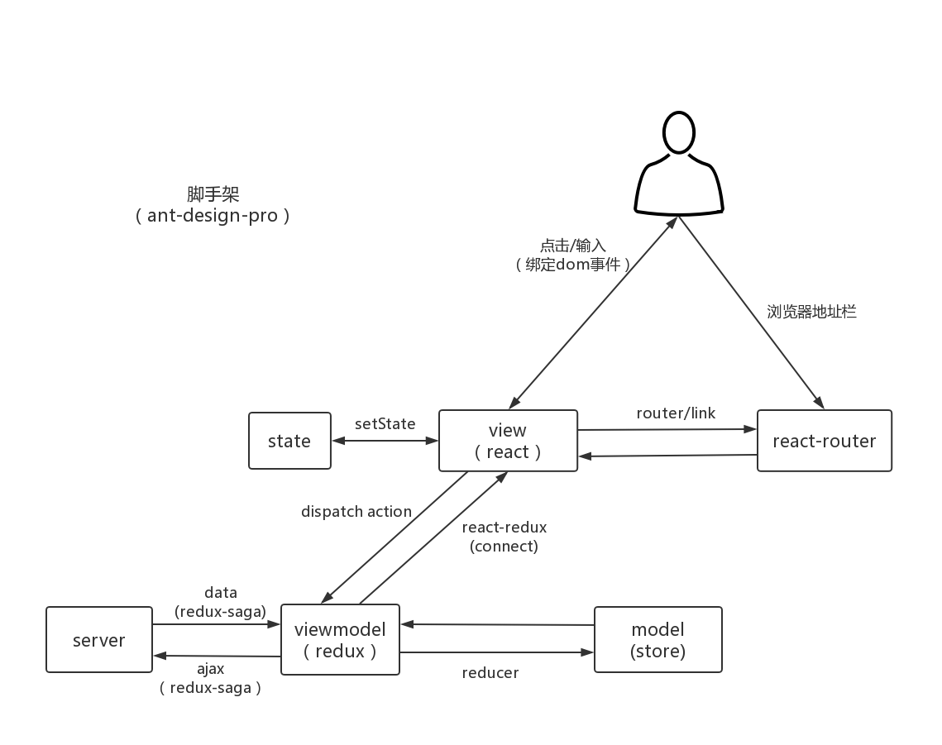
架构

Slide 10
开发环境
Node
Npm
Nvm/Nvs
Nrm
VSCode
Ant-design-pro

Slide 11
Day2
简单介绍一下项目内容
实现列表页的开发

Slide 12
项目介绍
实现一个雇员模块的增、删、改、查
一共四个页面
列表页
创建页
编辑页
详情页

Slide 13
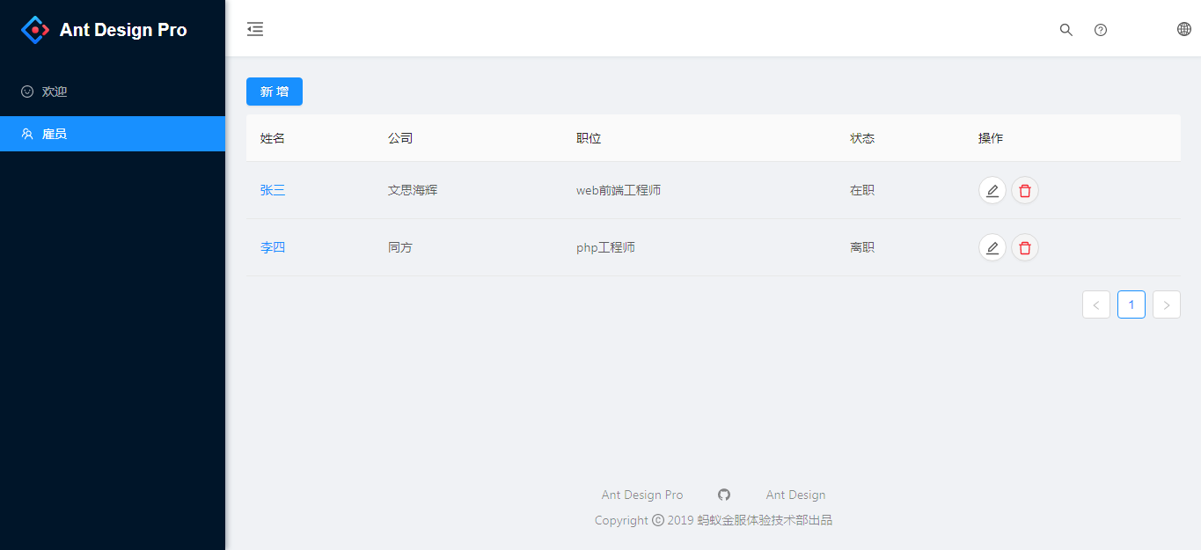
列表页

Slide 14
操作步骤
简单介绍项目目录结构
实现你的第一个页面
编写静态页面
编写 service 和 model
注入数据

Slide 15
新建页面
在pages下面新建 employee 文件夹
在文件夹下新建 index.js 文件
创建 Employee 组件
在 config/config.js 下面新增路由配置

Slide 16
Employee 接口
获取列表 get 10.2.5.60:1337/employees
新增 post 10.2.5.60:1337/employees
修改 put 10.2.5.60:1337/employees
删除 delete 10.2.5.60:1337/employees
字段：name age telephone hiredate email company department position status remark

Slide 17
其它接口
Company get /companies
Department get /departments
Position get /positions
Status get /statuses

Slide 18
Day3
实现表单页面

Slide 19
